Slide 1
Đọc giá trị cảm biến mở rộng
SRobot Trainning SaigonTech

Slide 2
Nội dung
Cảm biến hồng ngoại
Cảm biến la bàn
Súng Laser (LaserGun)

Slide 3
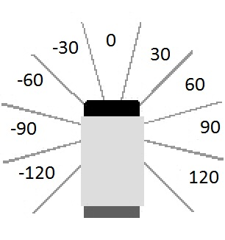
A. Cảm biến hồng ngoại (IRSeeker Sensor)
Yêu cầu:
Đặt banh hồng ngoại tại vị trí bất kỳ
Đặt robot tại một vị trí và hướng ngẫu nhiên
Hãy viết chương trình điều khiển robot quay đầu thẳng hướng về quả banh

Slide 4
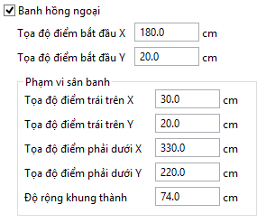
1. Thiết kế địa hình giả lập
Thiết kế địa hình giả lập có banh hồng ngoại
Địa hình → Chọn địa hình → Khác

Slide 5
2. Viết chương trình
//File name: 034_IRSeekerSensor.pas
uses STRobot, sysutils, crt;
var
cfg: SROBOTCONFIG;//Khai bao cau hinh robot
rb : SROBOT;
pl : SPILOT;
seeker : SIRSEEKERSENSOR;
angle : SmallInt;
power : Integer;
begin
clrScr();
randomize();
//Tao cau hinh robot
cfg := createRobotConfig(true);
robotConfigSetSimulated(cfg, true);
robotConfigSetMotor(cfg, PORT_A, MOTOR_LARGE, LOC_WHEEL_LEFT);
robotConfigSetMotor(cfg, PORT_D, MOTOR_LARGE, LOC_WHEEL_RIGHT);
robotConfigSetSensor(cfg, PORT_S1, IRSEEKER_SENSOR, LOC_FRONT_CENTER);

Slide 6
rb := createRobot('EV3-03', cfg, 100, 120, Random(360));
pl := robotGetPilot(rb);
seeker := robotGetIRSeekerSensor(rb, PORT_S1);
power := 30;
repeat
angle := irseekerSensorGetAngle(seeker);
writeln('Angle: ', angle);
pilotTurnRightByAngle(pl, angle, TYPE_POWER, power);
until (angle = 0);
pilotStop(pl);
robotRemove(rb);
readln();
end.

Slide 7
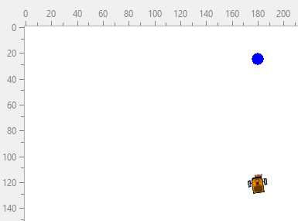
3. Kiểm thử chương trình
Khi chạy robot trong môi trường giả lập, quả banh sẽ xuất hiện tại vị trí được thiết lập.
Đảm bảo robot quay được về hướng quả banh

Slide 8
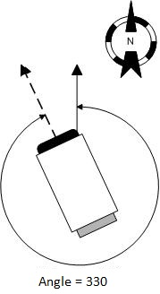
B. Cảm biến la bàn (Compass Sensor)
Yêu cầu:
Đặt robot tại vị trí và hướng ngẫu nhiên
Hãy viết chương trình điều khiển robot xoay vòng tại tâm trong thời gian 3 giây. Sau đó quay đầu theo hướng ban đầu

Slide 9
1. Viết chương trình
//File name: 08_CompassSensor.pas
uses STRobot, crt, sysutils, Math;
var
cfg: SROBOTCONFIG;//Khai bao cau hinh robot
rb : SROBOT;
leftMotor, rightMotor : SMOTOR;
pl : SPILOT;
compass : SCOMPASSSENSOR;
angle : SmallInt;
power, epsilon : Integer;
begin
clrScr();
randomize();
//Tao cau hinh robot
cfg := createRobotConfig(true);
robotConfigSetSimulated(cfg, true);
robotConfigSetMotor(cfg, PORT_A, MOTOR_LARGE, LOC_WHEEL_LEFT);
robotConfigSetMotor(cfg, PORT_D, MOTOR_LARGE, LOC_WHEEL_RIGHT);
robotConfigSetSensor(cfg, PORT_S1, COMPASS_SENSOR, LOC_FRONT_CENTER);
rb := createRobot('EV3-10', cfg, 100, 100, Random(360));

Slide 10
2. Viết chương trình (tt)
leftMotor := rbGetMotor(rb, PORT_A);
rightMotor := rbGetMotor(rb, PORT_D);
pl := rbGetPilot(rb);
compass := rbGetCompassSensor(rb, PORT_S1);
power := 60;
epsilon := 5;
compassSensorSetZeroAngle(compass);
mtSetPower(leftMotor, power);
mtSetPower(rightMotor, power);
motorForward(leftMotor);
motorBackward(rightMotor);
sleep(3000);
repeat
angle := compassSensorGetAngle(compass);
writeln('Angle: ', angle);
if(angle <= 180) then pilotTurnLeftByAngle(pl, angle, TYPE_POWER, power, false)
else pilotTurnRightByAngle(pl, (360 - angle), TYPE_POWER, power, false);
until((angle < 1) or (angle>359));
pilotStop(pl);
robotRemove(rb);
end.

Slide 11
3. Kiểm thử chương trình
Có thể cho robot chạy ở địa hình bất kỳ
Đảm bảo robot quay được về đúng hướng ban đầu

Slide 12
C. Súng Laser (Laser Gun)
Yêu cầu:
Lắp ráp robot có súng laser và cảm biến hồng ngoại
Hãy viết chương trình bắn súng 4 lần, sau mỗi lần bắn hiển thị số lần bị đối phương bắn trúng ra màn hình.

Slide 13
1. Viết chương trình
//File name: 024_LaserGun.pas
uses crt, STRobot, sysutils;
var
cfg: SROBOTCONFIG;//Khai bao cau hinh robot
rb: SROBOT;
pl: SPILOT;
gun: SLaserGun;
hits, counter : SmallInt;
begin
//Tao cau hinh robot
cfg := createRobotConfig(true);
robotConfigSetSimulated(cfg, true);
robotConfigSetMotor(cfg, PORT_A, MOTOR_LARGE, LOC_WHEEL_LEFT);
robotConfigSetMotor(cfg, PORT_D, MOTOR_LARGE, LOC_WHEEL_RIGHT);
robotConfigSetSensor(cfg, PORT_S2, LASERGUN, LOC_FRONT_CENTER);
rb := createRobot('EV3-01', cfg, 100, 100, 0);
pl := robotGetPilot(rb);
gun:=robotGetLaserGun(rb, PORT_S2);
for counter := 1 to 4 do
begin
laserGunFire(gun);
hits := laserGunGetHits(gun);
writeln('Buf=', hits);
sleep(1000);
end;
robotRemove(rb);
readln;
end.

